Slide 1


Projet d’optimisation de l'affectation des salariés sur les chantiers pour l’entreprise EDIFISPRO
EDIFISPRO
Projet Hackathon
Chef de projet : Hassan BOUCHERIT
Equipe : Anaïs UZAN, Franklin VERSAYO et Maxence PICAULT

Slide 2
Objectif du projet
Objectifs Techniques
Objectifs Pédagogiques
☐ Installer et configurer son environnement de travail en fonction du projet
☐ Développer des interfaces utilisateurs
☐ Développer des composants métiers
☐ Analyser les besoins et maquetter une application
☐ Définir l'architecture logiciel d'une application
☐ Mettre en place une base de données relationnelle
☐ Développer des composants d'accès aux données SQL et NoSQL
→ Travail en équipe
→ Méthodologie Agile
→ Découverte de nouvelles pratiques
→ Mise en pratique des compétences acquises en développement web et gestion de base de données

Slide 3
Sommaire
Contexte & Problématiques
Solutions proposées
Gestion de projet
Mise en place du projet
Bonnes pratiques
Présentation de l’application
Retour d’expérience et perspectives d’amélioration
Conclusion

Slide 4

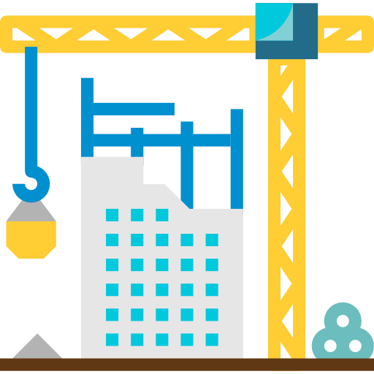

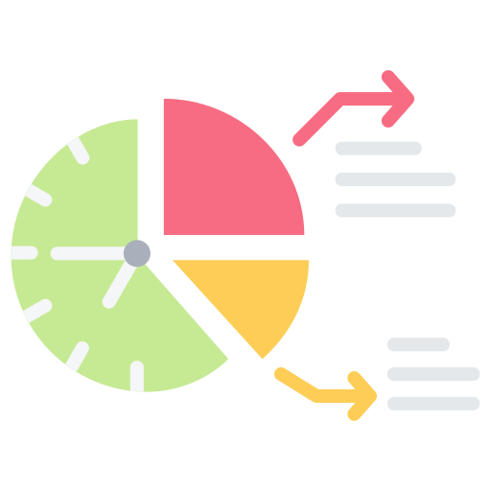

Contexte & problématiques
Contexte de l'entreprise :
Entreprise spécialisée dans le secteur du BTP.
Gestion de plusieurs chantiers simultanément à l’échelle régionale.
Problématiques rencontrées :
Erreurs de planification des affectations des ouvriers.
Impact sur l'efficacité et la répartition des ressources humaines sur les chantiers.

Slide 5
Solutions proposées
Problématique | Solution apportée
Affectation incorrecte des ouvriers (compétences non adaptées) | Filtrage des ouvriers selon leurs compétences et les besoins du chantier
Ouvriers assignés à plusieurs chantiers en même temps | Système de gestion des disponibilités empêchant la double affectation
Gestion des missions par chantier | Interface intuitive permettant d’ajouter et suivre les missions associées à chaque chantier
Difficulté à suivre l’avancement des projets | Dashboard affichant le statut des chantiers
Gestion manuelle fastidieuse | Gestion simplifiée des affectations via un tableau de bord

Slide 6
Gestion de projet

Slide 7


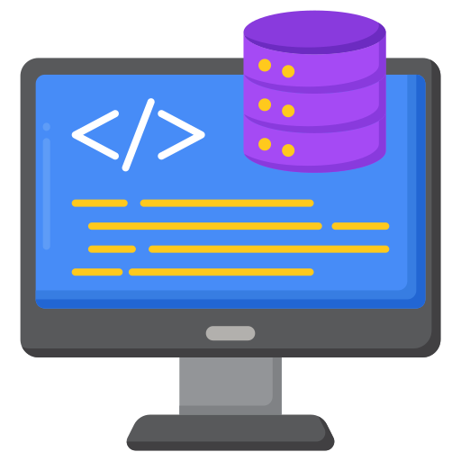


Gestion de projet
Architecture logicielle
Technologies utilisées
Répartition des tâches
Stockage des informations (ouvriers, chantiers, affectations)
Gestion des requêtes et de la logique métier
Interface utilisateur dynamique
Accès à l’application
🔹 Séparation des responsabilités (MVC) pour un code clair et évolutif 🔹 Base de données bien structurée pour éviter les doublons & erreurs 🔹 Utilisation d’API REST pour une meilleure communication front-back 🔹 Interface dynamique et réactive avec ReactJS
🔹 Usage de NodeJS pour le backend
🔹 Usage de Tailwind pour le style

Slide 8







Gestion de projet
Architecture logicielle
Technologies utilisées
Répartition des tâches
MAQUETTES & TESTS UNITAIRES
BACKEND
FRONTEND

Slide 9
Gestion de projet
Architecture logicielle
Technologies utilisées
Répartition des tâches
Chef de projet :
Hassan BOUCHERIT
Développement Frontend :
Maxence PICAULT & Anaïs UZAN
Développement Backend :
Franklin VERSAYO & Hassan BOUCHERIT
Concepteur de base de données :
Hassan BOUCHERIT
Designer UX/UI :
Maxence PICAULT & Anaïs UZAN
Testeur & Qualité :
Toute l’équipe :D
CI/CD :
Franklin VERSAYO

Slide 10
Gestion &
Mise en place du projet

Slide 11
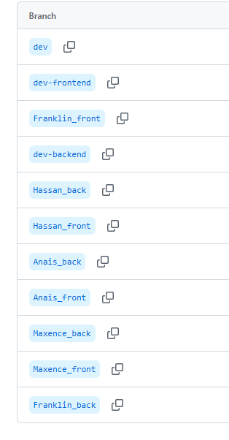
Branches
Gestion & mise en place du projet
main : Elle représente l’environnement de production, c’est-à-dire la version stable du code.
dev : C’est la branche dédiée au développement et aux tests. Elle regroupe les branches :
dev-backend ..
dev-frontend ..

Slide 12
Mise en place du projet
Sous 2 parties :
Partie théorique
Partie pratique

Slide 13
Mise en place du projet : Partie théorique

Slide 14
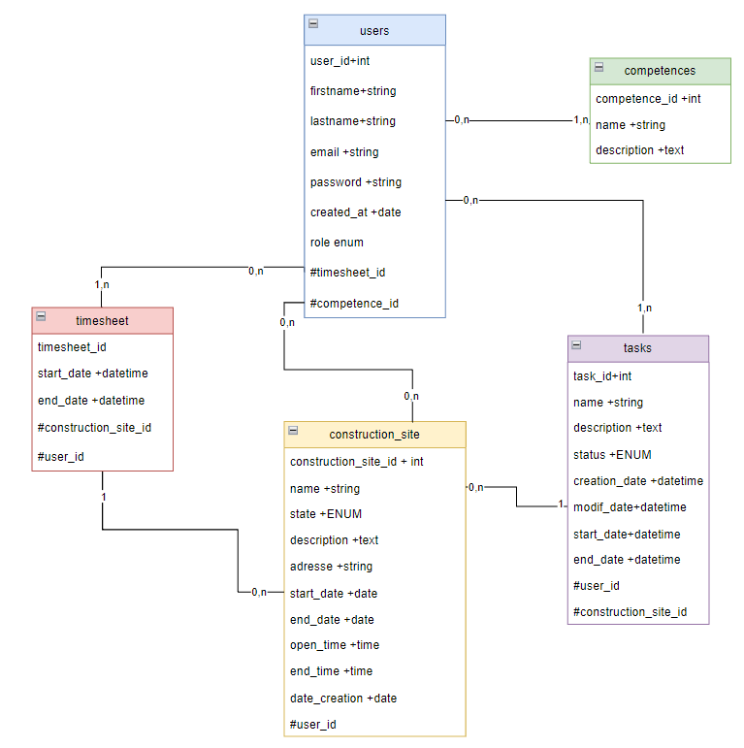
Mise en place du projet (Diagrammes)
👉 Diagramme de classe
👉 Diagramme de cas d’utilisation
5 tables
5 clés étrangères

Slide 15
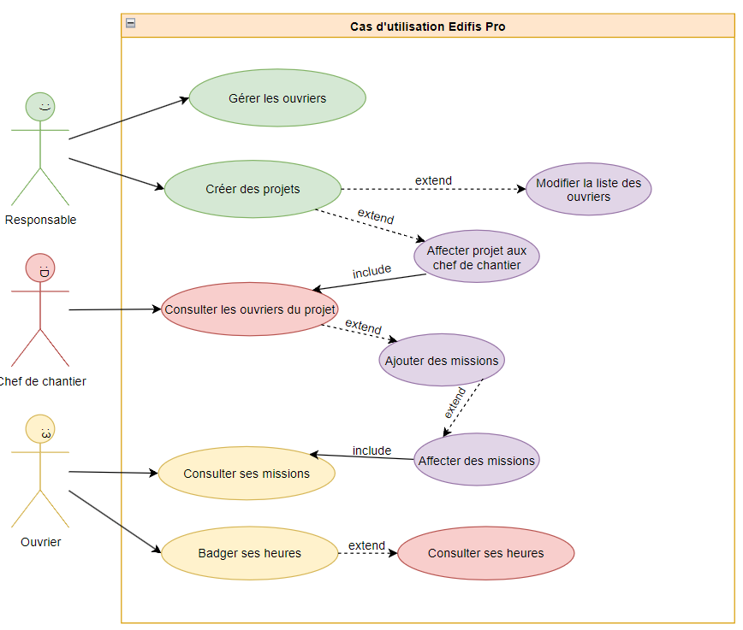
Mise en place du projet (Diagrammes)
👉 Diagramme de classe
👉 Diagramme de cas d’utilisation

Slide 16

Mise en place du projet
Maquettes UX / IU

Slide 17
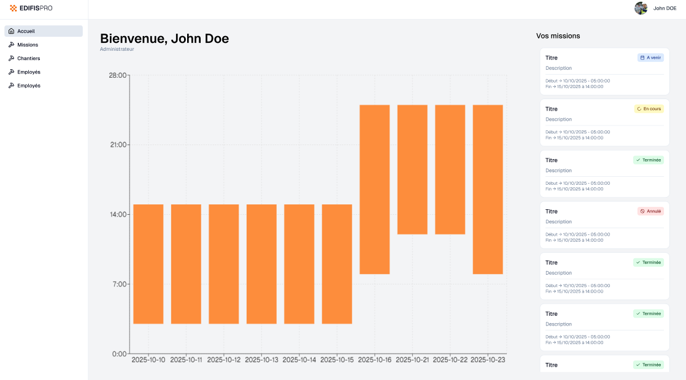
Mise en place du projet
Maquettes UX / IU

Slide 18
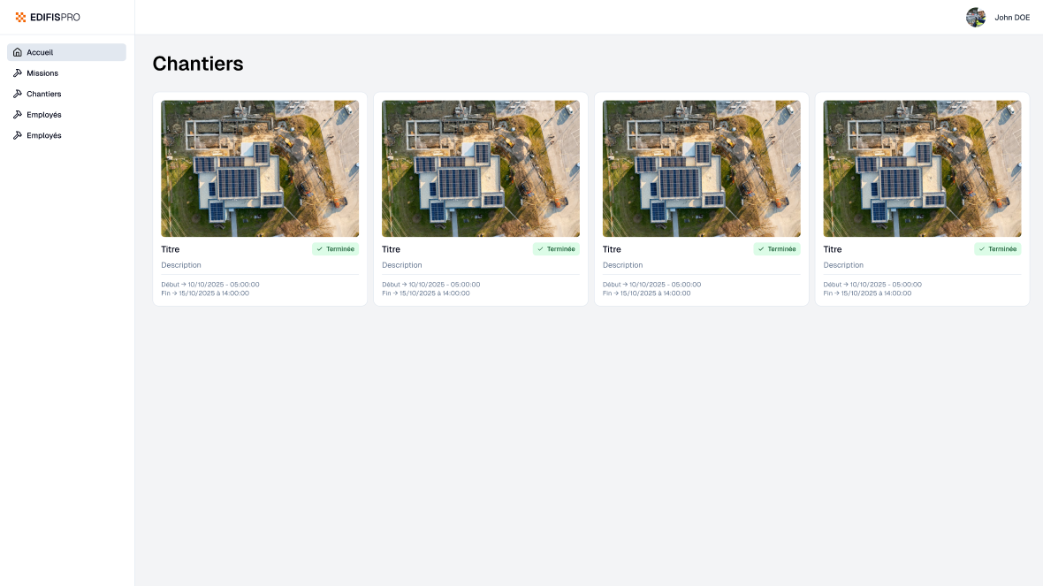
Mise en place du projet
Maquettes UX / IU

Slide 19
Mise en place du projet : Partie pratique

Slide 20
BDD (base de données)
Mise en place du projet
(Bdd)
Associations : Sequelize permet de déclarer facilement les relations entre les models
Synchronisation automatique
Connexion simplifiée
Flexibilité
Définition des modèles

Slide 21
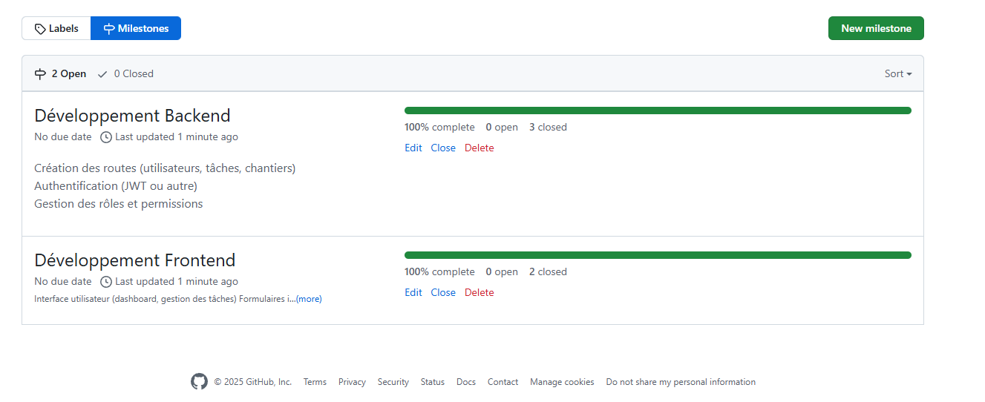
Milestone
Mise en place du projet

Slide 22
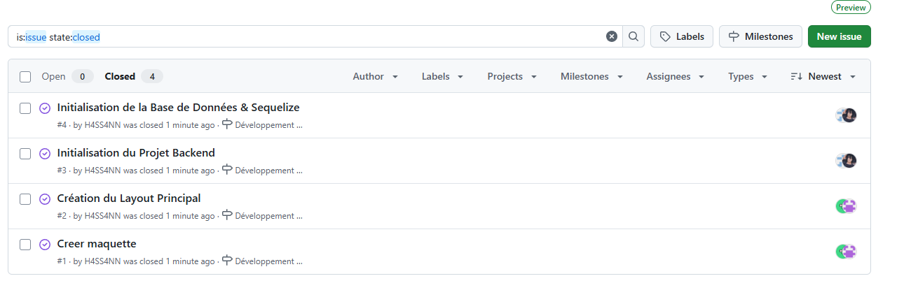
Issue
Mise en place du projet

Slide 23
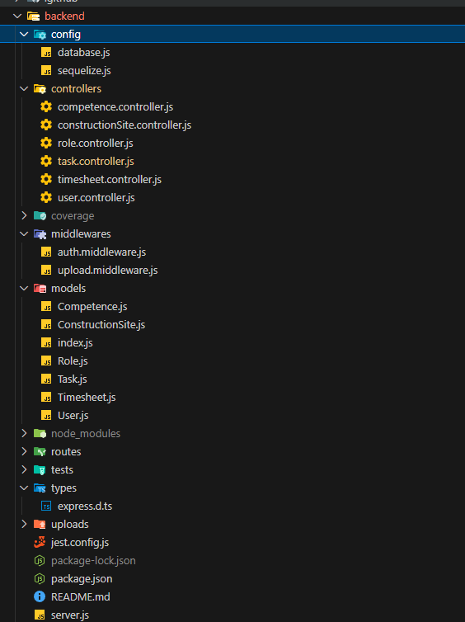
Backend MVC (Modèle, vue, contrôleur)
Mise en place du projet
Modèles: (définition et logique base de données),
Contrôleurs: (logique métier liée aux requêtes),
Routes: (points d’entrée de l’API),
Middlewares (intergiciels): (traitements transversaux),
Config: (paramètres et initialisation de la DB).

Slide 24
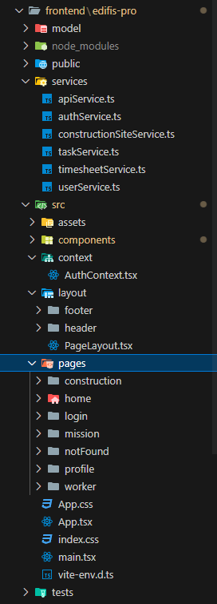
Frontend
Mise en place du projet
Composants: Barre latérale (sideBar), cartes (Cards), Badge, chargement (loading), Protection de routes (ProtectedRoute), etc …
Architecture: Composants (components), contexte (context), mise en page (layout), pages, modèles (model), services.
Utilisation de Typescript: Lisibilité et maintenabilité, Typage strict.
« useContext »: Stockage de l’authentification, Partage des informations entre composants.

Slide 25
Bonnes pratiques

Slide 26
Bonnes pratiques
Scrum meeting : Réunion quotidienne pour synchroniser l'équipe et traiter rapidement les blocages.
Code review : Validation du code par l'équipe pour détecter et corriger les erreurs.
Pair programming : Programmation à deux pour augmenter qualité et partage de connaissances.
Tests automatisés : Vérification automatique et rapide du bon fonctionnement du code.
CI/CD : Automatisation des tests, intégrations et déploiements avec GitHub Actions.
Versionning : Gestion organisée des changements grâce à Git, avec commits clairs.
Refactoring régulier : Simplifier et optimiser le code fréquemment pour éviter la dette technique.
Documentation utile :
ReadME récapitulant les « manœuvres de première main ».

Slide 27

Code review
Bonnes pratiques
Code review : qu'est-ce que c'est ? La code review, ou « revue de code », correspond à une mesure d'assurance qualité dans le domaine du développement de logiciels

Slide 28
Bonnes pratiques
Scrum meeting : Réunion quotidienne pour synchroniser l'équipe et traiter rapidement les blocages.
Code review : Validation du code par l'équipe pour détecter et corriger les erreurs.
Pair programming : Programmation à deux pour augmenter qualité et partage de connaissances.
Tests automatisés : Vérification automatique et rapide du bon fonctionnement du code.
CI/CD : Automatisation des tests, intégrations et déploiements avec GitHub Actions.
Versionning : Gestion organisée des changements grâce à Git, avec commits clairs.
Refactoring régulier : Simplifier et optimiser le code fréquemment pour éviter la dette technique.
Documentation utile :
ReadME récapitulant les « manœuvres de première main ».

Slide 29




Bonnes pratiques
Tests automatisés
Les tests automatisés (unitaires) vérifient le bon
fonctionnement d’une unité de code
(fonction, module, classe), de manière isolée.
Détection rapide des bugs
LES AVANTAGES
Assurer la stabilité du code
Faciliter la maintenance et l’évolution du projet

Slide 30

Bonnes pratiques
Jest
C’est quoi ?
Framework de test JavaScript, conçu pour Node.js et React.
Facile à configurer, simple à utiliser, rapide à exécuter.
Idéal pour les tests unitaires : fonctions, composants React.
Intégration native avec librairie de tests react (React Testing Library)
Pourquoi Jest ?
Compatibilité parfaite avec React et Node.js.
Syntaxe claire et lisible, idéal pour débuter.
Feedback immédiat grâce aux tests rapides et précis.
Large communauté, excellente documentation.

Slide 31
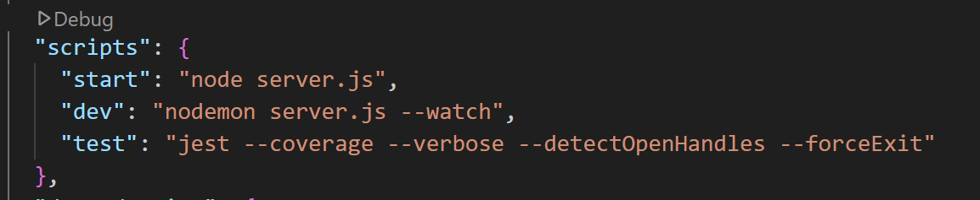
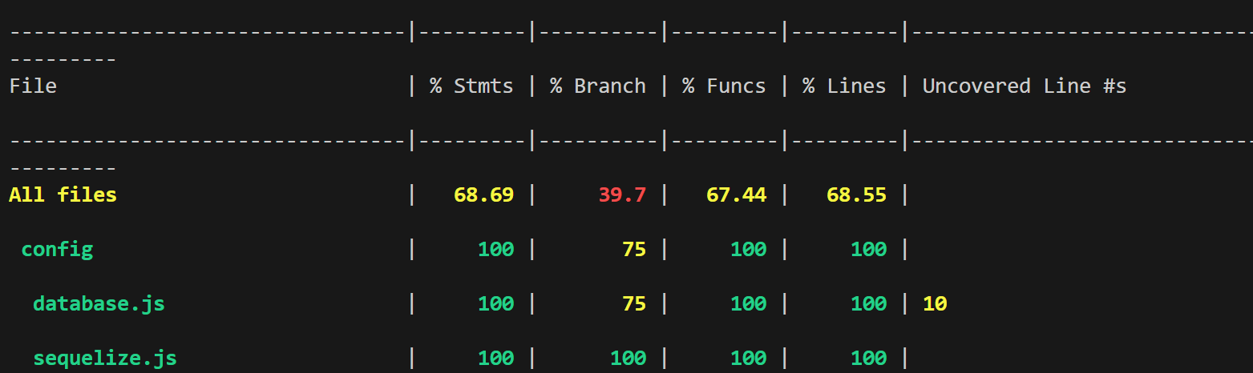
Bonnes pratiques
Jest
CI / CD
Test en local
>npm run test

Slide 32
Bonnes pratiques
Scrum meeting : Réunion quotidienne pour synchroniser l'équipe et traiter rapidement les blocages.
Code review : Validation du code par l'équipe pour détecter et corriger les erreurs.
Pair programming : Programmation à deux pour augmenter qualité et partage de connaissances.
Tests automatisés : Vérification automatique et rapide du bon fonctionnement du code.
CI/CD : Automatisation des tests, intégrations et déploiements avec GitHub Actions.
Versionning : Gestion organisée des changements grâce à Git, avec commits clairs.
Refactoring régulier : Simplifier et optimiser le code fréquemment pour éviter la dette technique.
Documentation utile :
ReadME récapitulant les « manœuvres de première main ».

Slide 33
Bonnes pratiques
Jest
CI / CD
Objectif :
Automatiser les tests et le déploiement en continu afin d’assurer la qualité et la stabilité du code.
Déclencheurs :
Push → Tests sur les branches :
dev
dev-frontend /**
dev-backend/**
Détection rapide des erreurs
Automatisation et gain de temps
Déploiement sécurisé uniquement après validation
→ GitHub Actions, npm (install, test, build)

Slide 34
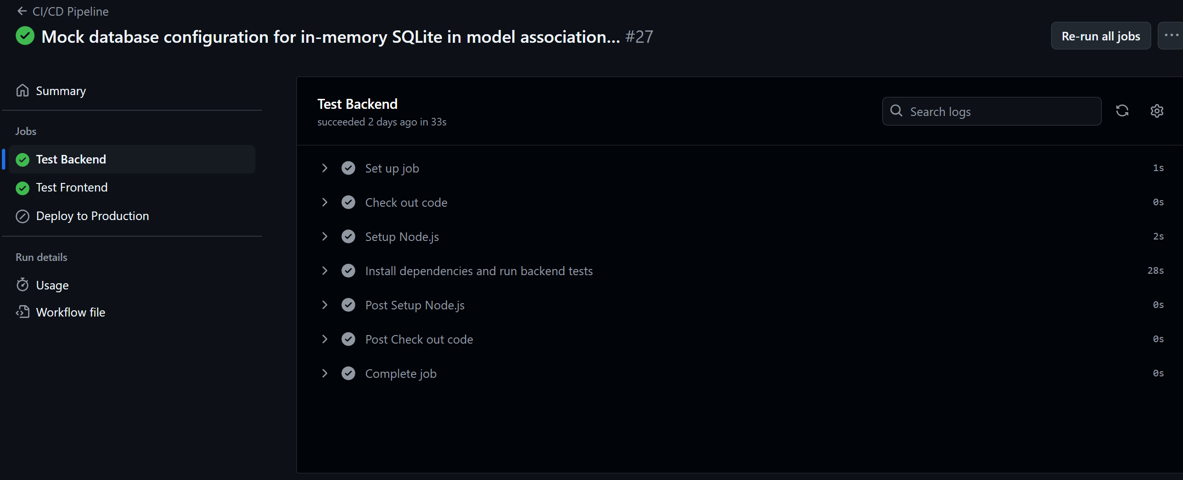
Bonnes pratiques
Jest
CI / CD

Slide 35
Bonnes pratiques
Scrum meeting : Réunion quotidienne pour synchroniser l'équipe et traiter rapidement les blocages.
Code review : Validation du code par l'équipe pour détecter et corriger les erreurs.
Pair programming : Programmation à deux pour augmenter qualité et partage de connaissances.
Tests automatisés : Vérification automatique et rapide du bon fonctionnement du code.
CI/CD : Automatisation des tests, intégrations et déploiements avec GitHub Actions.
Versionning : Gestion organisée des changements grâce à Git, avec commits clairs.
Refactoring régulier : Simplifier et optimiser le code fréquemment pour éviter la dette technique.
Documentation utile :
ReadME récapitulant les « manœuvres de première main ».

Slide 36
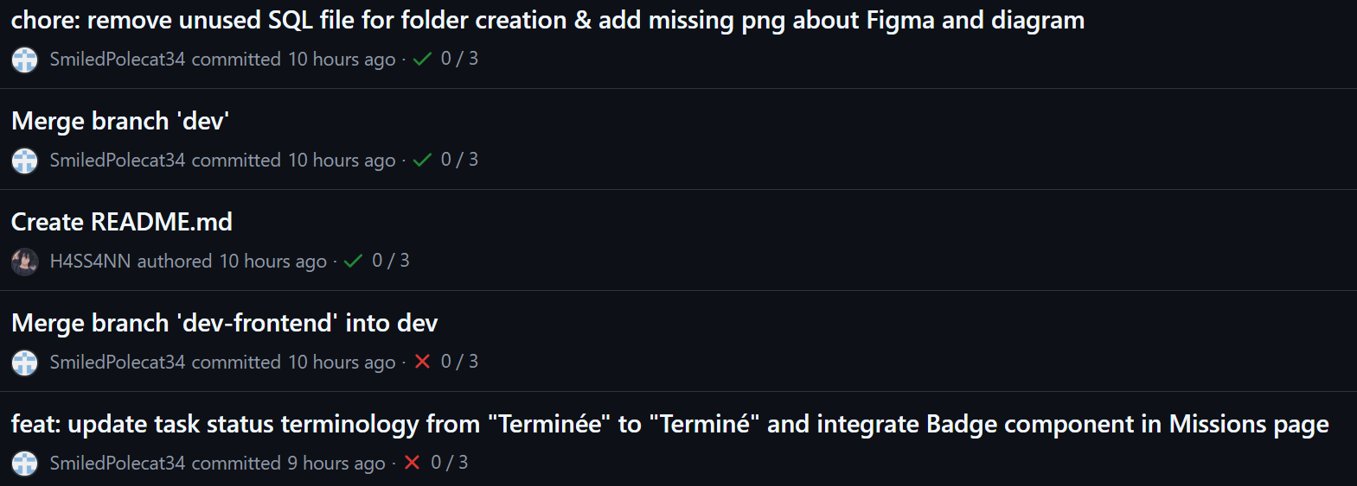
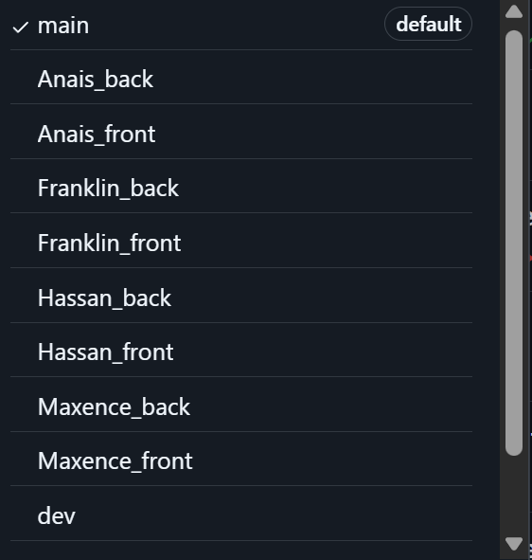
Bonnes pratiques
Versionning

Slide 37
Bonnes pratiques
Scrum meeting : Réunion quotidienne pour synchroniser l'équipe et traiter rapidement les blocages.
Code review : Validation du code par l'équipe pour détecter et corriger les erreurs.
Pair programming : Programmation à deux pour augmenter qualité et partage de connaissances.
Tests automatisés : Vérification automatique et rapide du bon fonctionnement du code.
CI/CD : Automatisation des tests, intégrations et déploiements avec GitHub Actions.
Versionning : Gestion organisée des changements grâce à Git, avec commits clairs.
Refactoring régulier : Simplifier et optimiser le code fréquemment pour éviter la dette technique.
Documentation utile :
ReadME récapitulant les « manœuvres de première main ».

Slide 38
Présentation de l’application

Slide 39
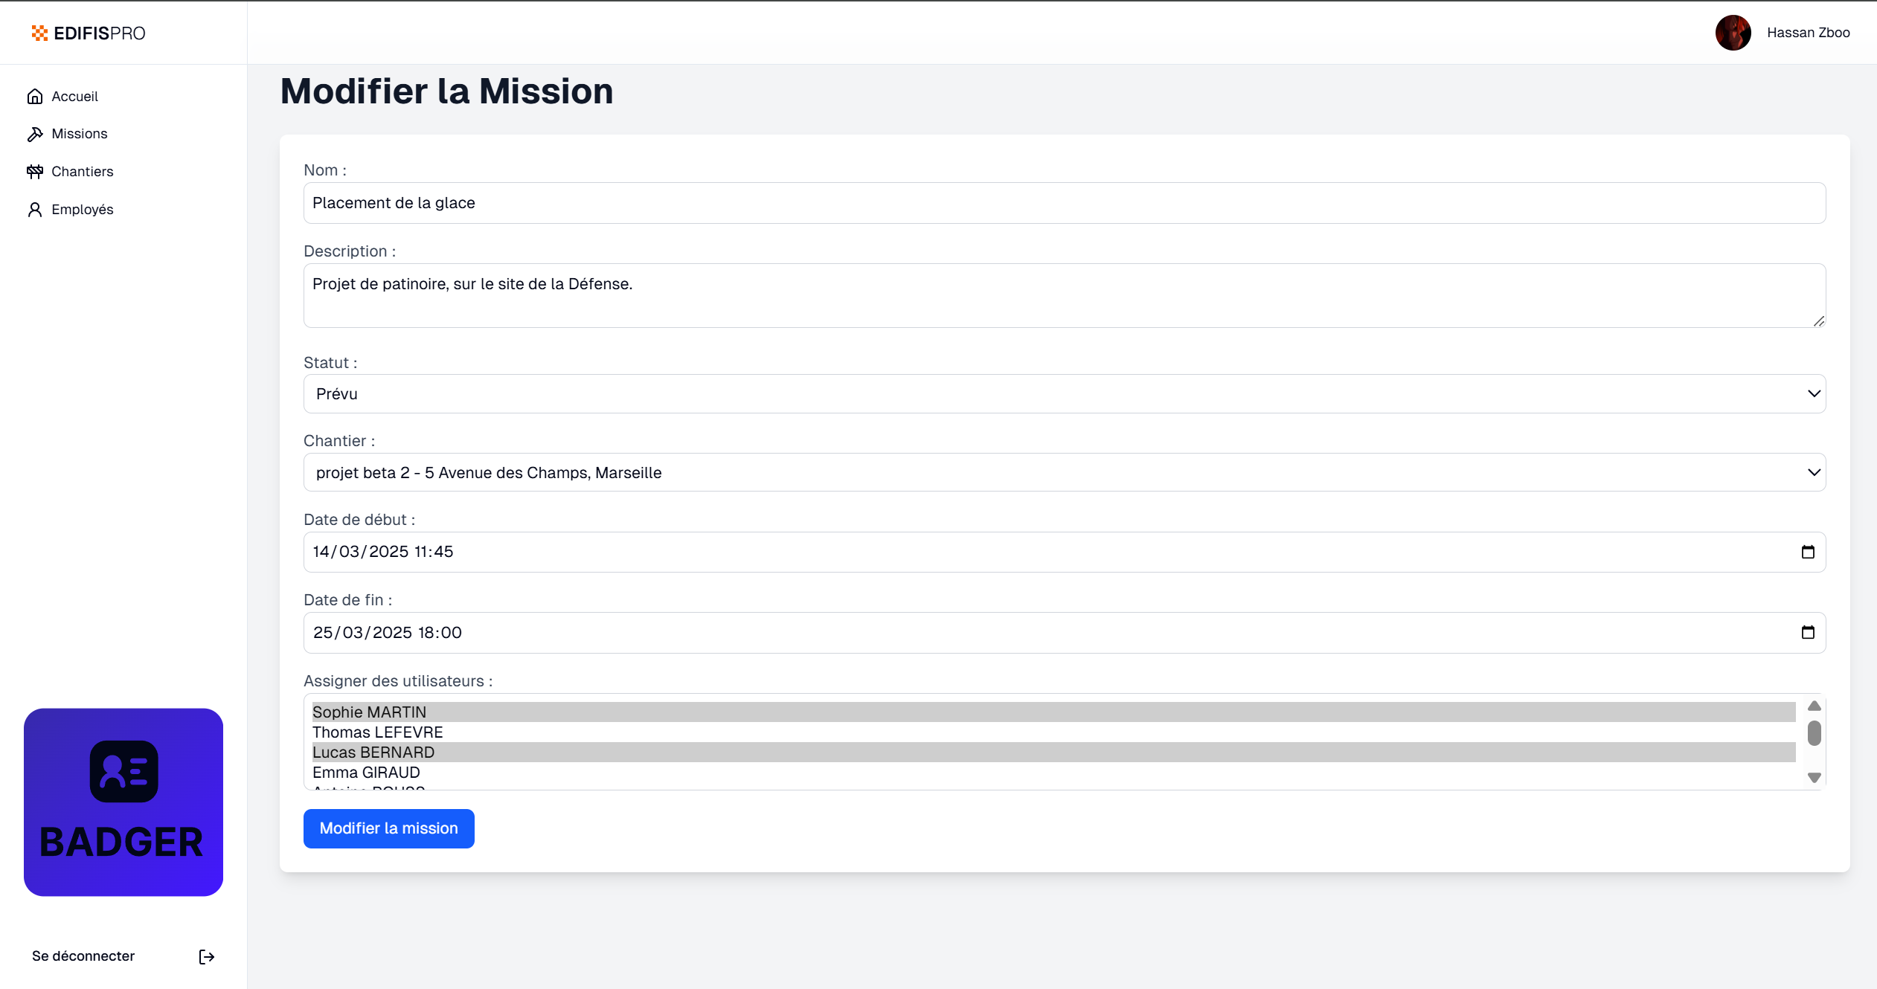
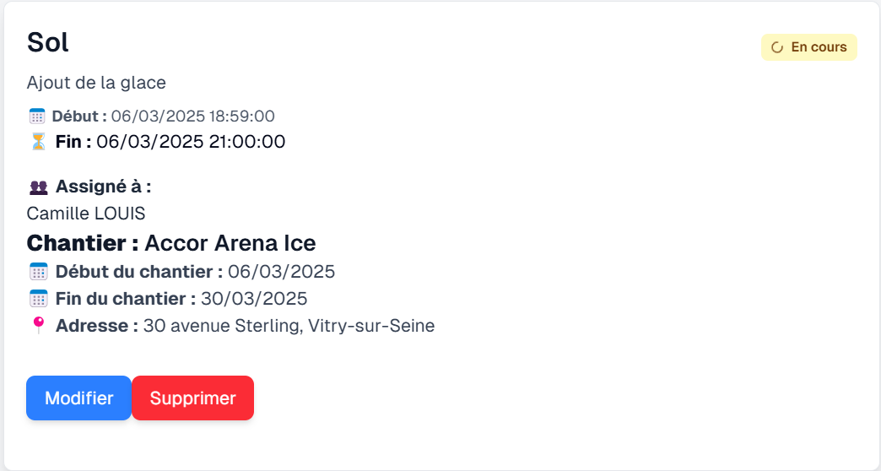
Présentation de l’application
Pages : Pour modifier une mission / carte de mission

Slide 40
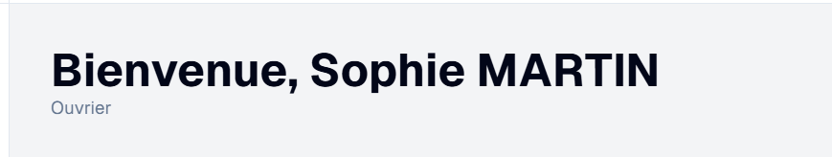
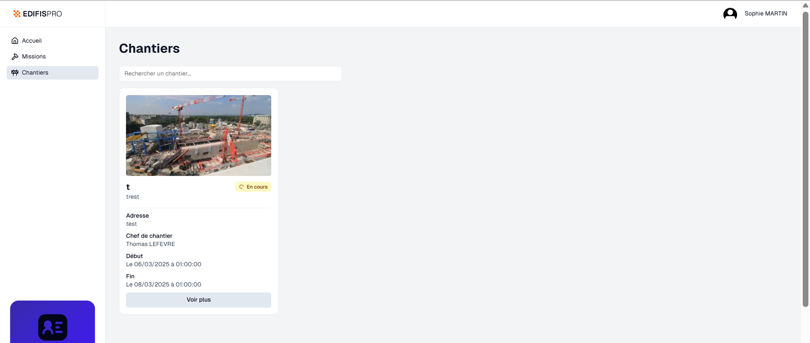
Présentation de l’application
Pages : Chantier / Statut page d’accueil

Slide 41


Retour d’expérience et perspectives d’amélioration

Slide 42
Conclusion

